Slide 1
Refonte du site Decramp
Présentation du projet – Boukhalfa Camil
Adresse : 67 rue Henri Pauquet

Slide 2
Cahier des charges
Présentation du projet
Contexte du projet
Objectifs

Slide 3
Présentation du projet
Refonte moderne du site Société Decramp
Objectif : design moderne, accessibilité, compatibilité mobile, sécurité, interactivité et ergonomie

Slide 4
Contexte du projet
Site actuel dépassé : https://www.decramp.fr
Modernisation, ergonomie, RGPD
Ajouter des fonctionnalités interactives .
Optimiser les performances et la sécurité.

Slide 5
Objectifs
Objectifs principaux
Faciliter la mise en relation entre clients et entreprise.
Présenter clairement et mettre en valeur les services ainsi que les partenaires
Mettre le site en norme
Objectifs secondaires
Permettre la création de compte utilisateur (gestion de profil,historique).
Zone d’administration pour consulter et modérer toutes interactions avec clients.

Slide 6
Public cible
Particuliers/Professionnels = services d’installation, dépannage ou rénovation électrique.
Partenaires techniques = fournisseurs ou sous-traitants potentiels.
Admin = gestion et modération du contenu.

Slide 7
Benchmark concurrentiel
Éléments analysés
KPI
Résumé du benchmark

Slide 8
Éléments analysés
LBA Électricien Morangis propose un site simple mais daté, avec peu de contenu et sans fonctionnalités avancées, même si la navigation reste correcte.
Mega Watt – Électricité Morangis est le plus moderne et le plus complet, mais souffre d’une surcharge visuelle et d’un manque de mise en valeur de certaines sections comme les avis. Il reste performant, responsive et globalement mieux construit.
Alternatif Elec 91 est le moins efficace : design obsolète, lenteur, très peu de contenu et mauvaise optimisation mobile.

Slide 9
KPI
Mega Watt est légèrement meilleur grâce à de meilleures performances, un SEO plus travaillé et un contenu commercial plus solide, mais il reste loin d’être optimisé.
LBA Électricien est très basique, avec peu de sécurité, peu de contenu et aucune optimisation notable.
Alternatif Elec 91 est le moins performant : faible sécurité, aucun respect du RGPD, mauvaise accessibilité et contenu insuffisant.

Slide 10
Résumé du benchmark
La majorité des sites d’électriciens de Morangis sont :
  Basique
  Anciens ou peu actualisé
  Limité
Aucun ne propose :
  Espace membre
  Système commentaire
  Protection reCAPTCHA
  Carroussel moderne

Slide 11
SWOT
Forces (Strengths) | Faiblesses (Weaknesses)
Site sécurisé (reCAPTCHA, CSRF, mots de passe hashés). | Temps de développement long.
Architecture structurée, évolutive et sécurisée (PDO, MVC simplifié, validation serveur). | Nécessite une maintenance régulière.
Espace client + espace admin complet. | Pas encore de tableau de bord avancé.
Commentaires modérés automatiquement. | Dépendance à une stack PHP traditionnelle (sans framework moderne).
Identité visuelle moderne, cohérente et adaptée au secteur | Fonctionnalités nombreuses donc besoin de documentation.
SEO optimisé, balises structurées | Nécessite un hébergement compatible PHP 8 + extensions PDO

Slide 12
SWOT
Opportunités (Opportunities) | Menaces (Threats)
Ajouter un système de devis complet. | Temps de développement long.
Développer une prise de rendez-vous automatisée. | Risques de spam/attaques (atténués par la sécurité).
Espace client + espace admin complet. | Pas encore de tableau de bord avancé.
Développer une app mobile (Android / iOS). | Changements réglementaires (RGPD, sécurité).
SEO optimisé, balises structurées | Nécessite un hébergement compatible PHP 8 + extensions PDO

Slide 13
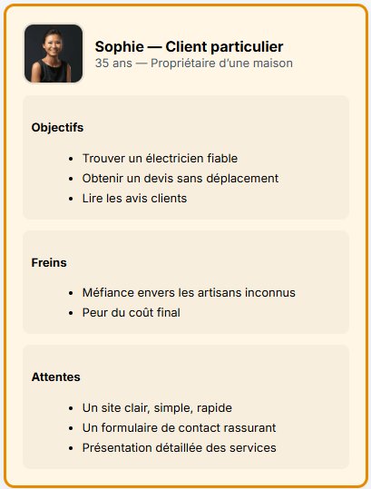
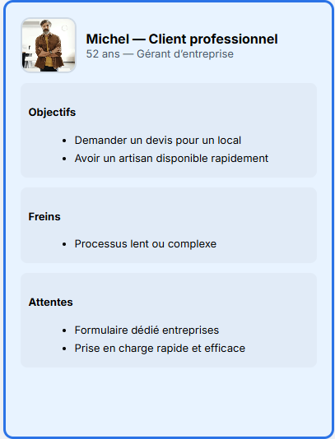
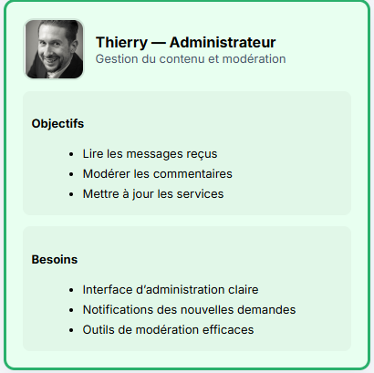
  Persona

Slide 14
Charte graphique & Maquettes
Charte graphique (couleurs, typographies, style)
Maquettes (Zoning, Wireframe, Maquette fonctionnelle)
Responsive (menu burger)

Slide 15




Charte graphique

Slide 16
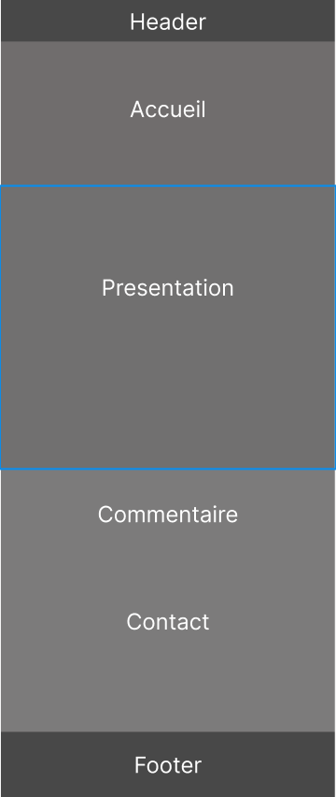
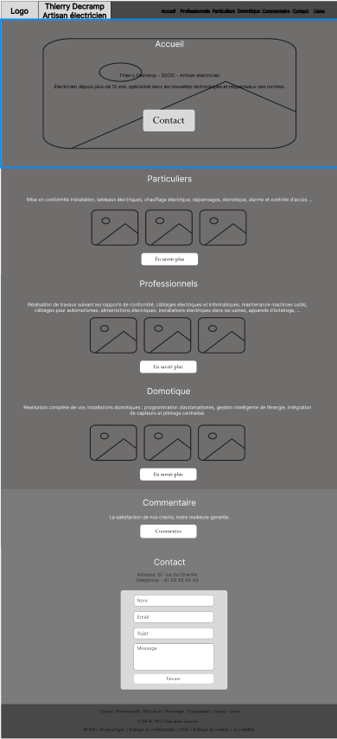
Maquettes
Zoning :
Wireframe :
Maquette :
Projet_exam - maquette desktop

Slide 17

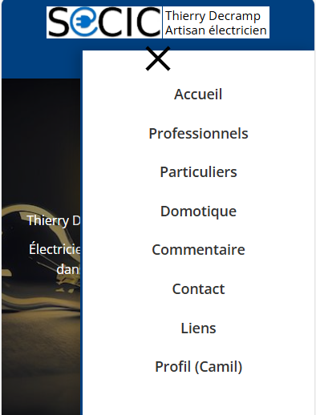
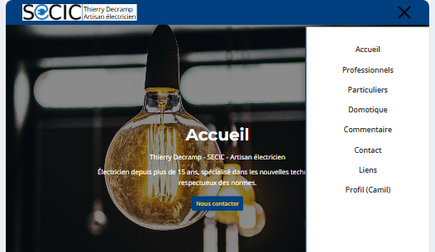
Responsive : adaptation du menu burger
Phone :
Tablette :

Slide 18
Spécifications
Spécifications fonctionnelles
Arborescence du site
Spécifications techniques

Slide 19
Spécifications fonctionnelles
Visiteur / Utilisateur
  Consulter la page d’accueil.
  Lire les services et voir leur galeries(particuliers, professionnels, domotique).
  Visualiser les avis.
  Consulter les partenaires et voir leur site.
  Envoyer un message via le formulaire de contact.
Visiteur
  Créer un compte
Admin
  Gestion des utilisateurs.
  Gestion des commentaires (validation, suppression).
  Gestion des devis (lecture, suivi).
  Gestion de la galerie (upload, suppression)
  Gestion des partenaires.
  Consultation des messages reçus
Utilisateur
  Se connecter.
  Modifier ses informations.
  Déposer un avis
  Demander un devis.
  Voir l’historique de ses devis et commentaires.

Slide 20
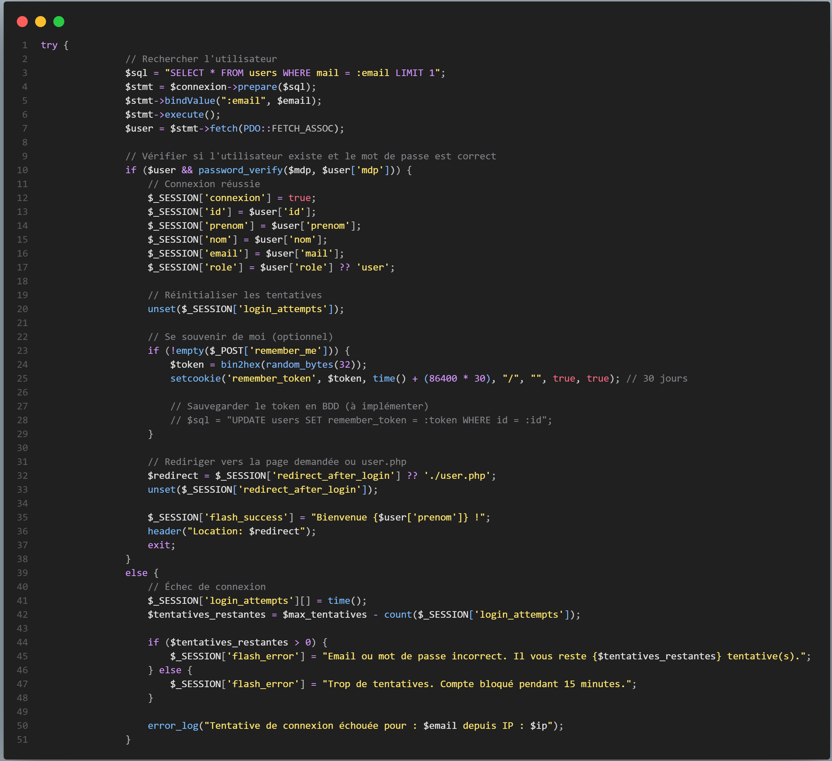
Exemple
Vérification du mot de passe avec password_verify(), création de variables de session, comptage des tentatives échouées.

Slide 21
Arborescence du site
Accueil
  Présentation rapide
  Section d’accroche
  Lien vers formulaire de contact
  Boutons d’accès aux sections “Particuliers”, “Professionnels” et “Domotique”
  Animation d’arrière-plan
  Formulaire (nom, prénom, e-mail, sujet, message)
  Envoi via PHP
Professionnels/Particuliers/Domotique
  Description des services spécialisés
  Galerie d’images
  Lien vers formulaire de contact
Commentaire
  Système d’avis (Nom prénom de l’utilisateur, note par étoiles, commentaire,date du commentaire)
  Stockage en base de données via PHP/MySQL
  Modération simple (validation de l’admin)
  Lien vers formulaire de contact
Contact
  Affichage de disponnibilité
  Formulaire (nom, prénom, e-mail, sujet, message)
  Envoi via PHP
Liens
  Ressources partenaires et réglementaires (liens vers organismes officiels)

Slide 22
Arborescence du site p.2
Espace utilisateur
  Tableau de bord
  Modifier les informations personnelles
  Voir les devis envoyés
  Demander un devis
  Laisser un commentaire / voir ses commentaires
  Supprimer son compte (optionnel)
Espace administrateur
  Gestion des utilisateurs
  Gestion des commentaires (validation / suppression)
  Gestion des devis (lecture / traitement)
  Gestion de la galerie d’images
  Gestion des partenaires (ajout / modification / suppression)
  Gestion des messages reçus
  Tableau de bord global (statistiques simples
Mentions légales / RGPD
  Informations sur le traitement des données et les droits utilisateurs.
Connexion / Inscription
  Formulaire de connexion (email + mot de passe)
  Formulaire d’inscription
  Gestion des erreurs (identifiants invalides, compte inexistant, etc.)
  Redirection vers une autre page pour mot de passe oublié
  Redirection vers l’espace utilisateur après connexion

Slide 23
Spécifications techniques
Architecture du projet
  Organisation PHP classique ->Séparation front-end / back-end / base de données.
Technologies utilisées
  Front-end : HTML5, CSS3, JavaScript.
  Back-end : PHP 8. → Base de données : MySQL.
  Outils : VS Code, XAMPP/WAMP, GitHub, Figma.
Sécurité
  Mots de passe hashés (password_hash)/ Requêtes préparées PDO (anti-SQL injection)/ Protection CSRF sur les formulaires./ reCAPTCHA sur formulaire sensible.
Responsive
  Maquette mobile-first.
  Menu burger-> Mobile/Tablette.
Gestion des médias
  Upload d’images, taille limitée à 5MB, nom de fichier unique avec `uniqid()`, création du répertoire si inexistant. Vérification du type MIME. Stockage fichier + base de données

Slide 24
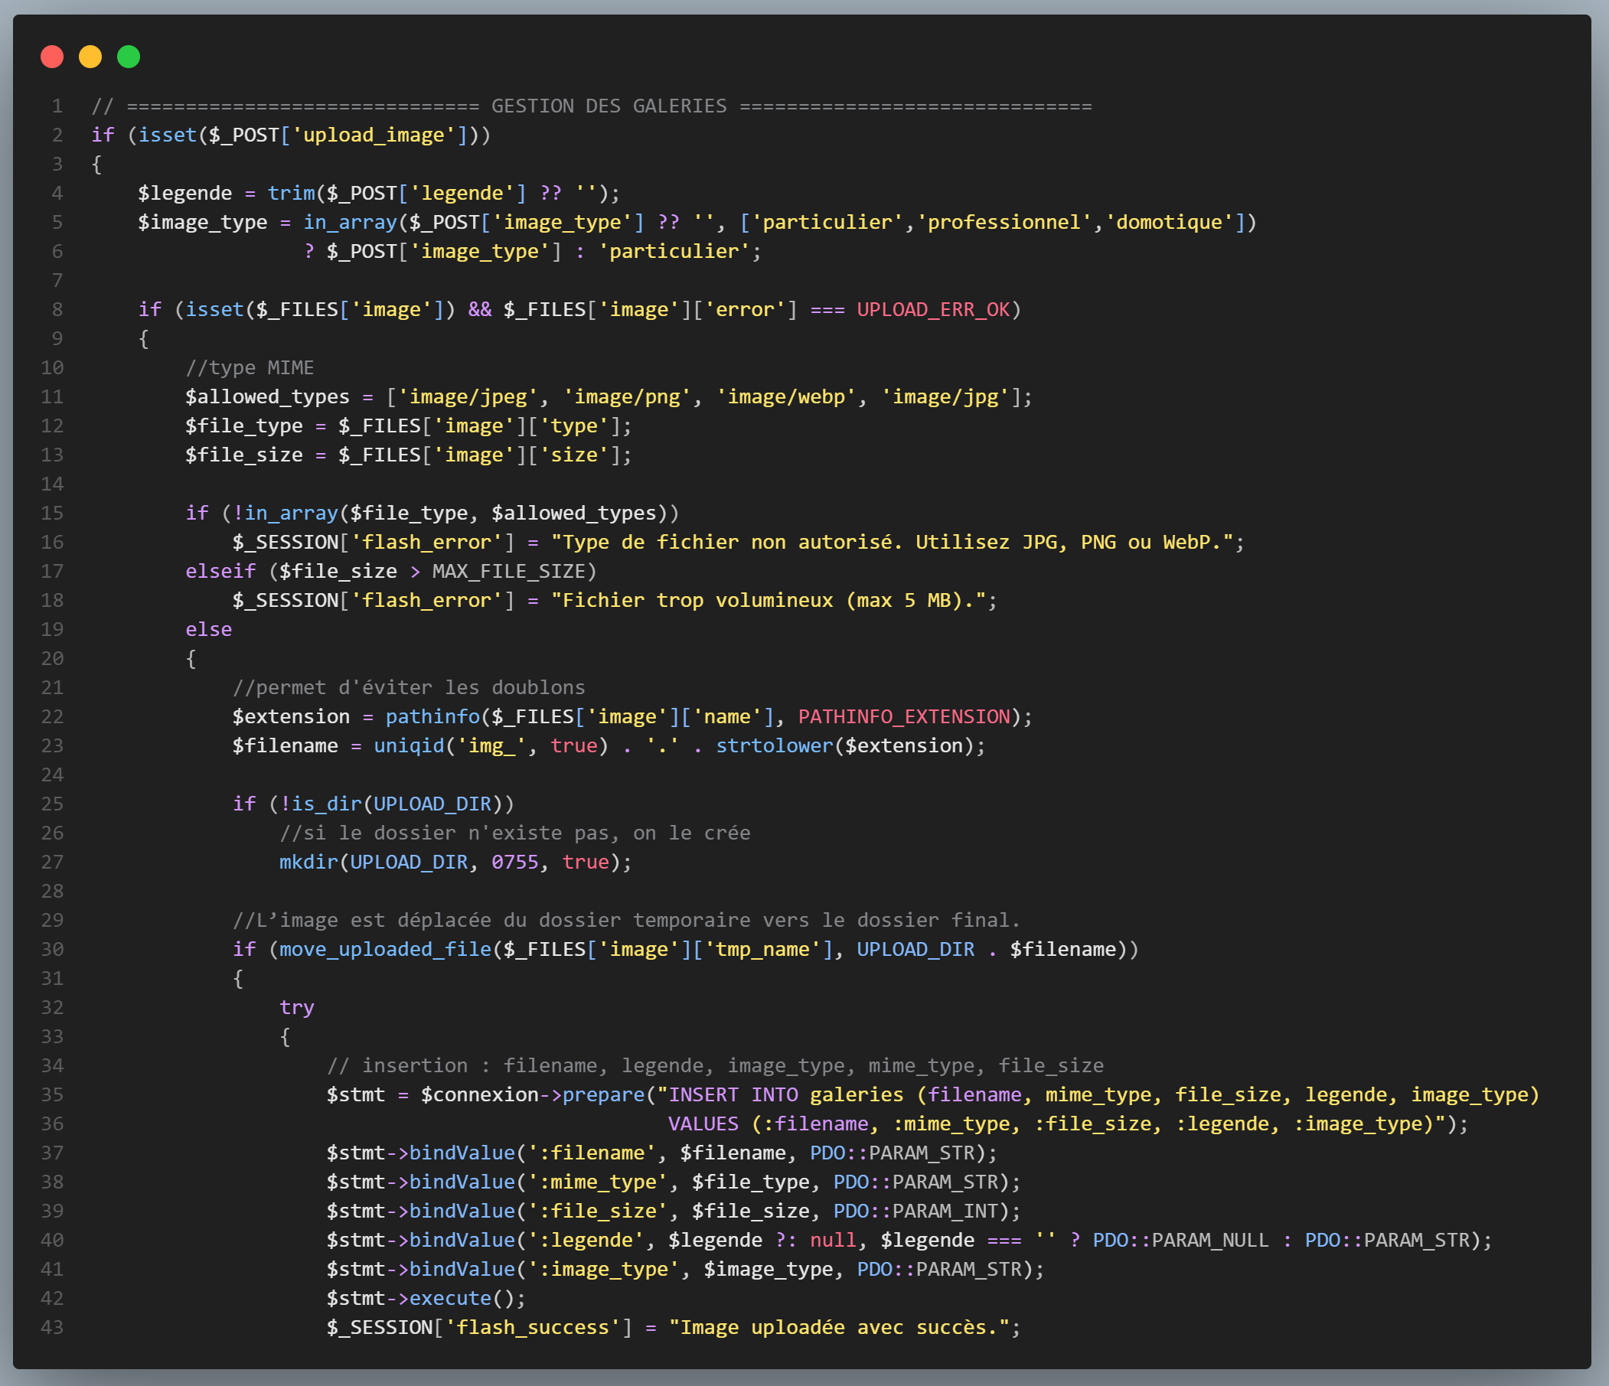
Exemple
Vérification du type MIME, taille limitée à 5MB, nom de fichier unique avec `uniqid()`, création du répertoire si inexistant.

Slide 25
Conception UML
Use Case
Diagramme de classes
Diagrammes de séquence

Slide 26
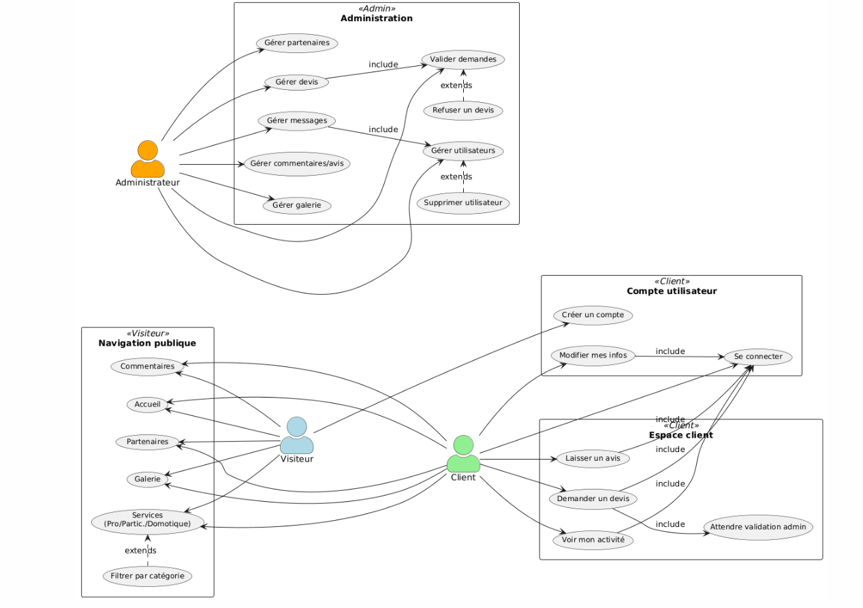
Use Case

Slide 27
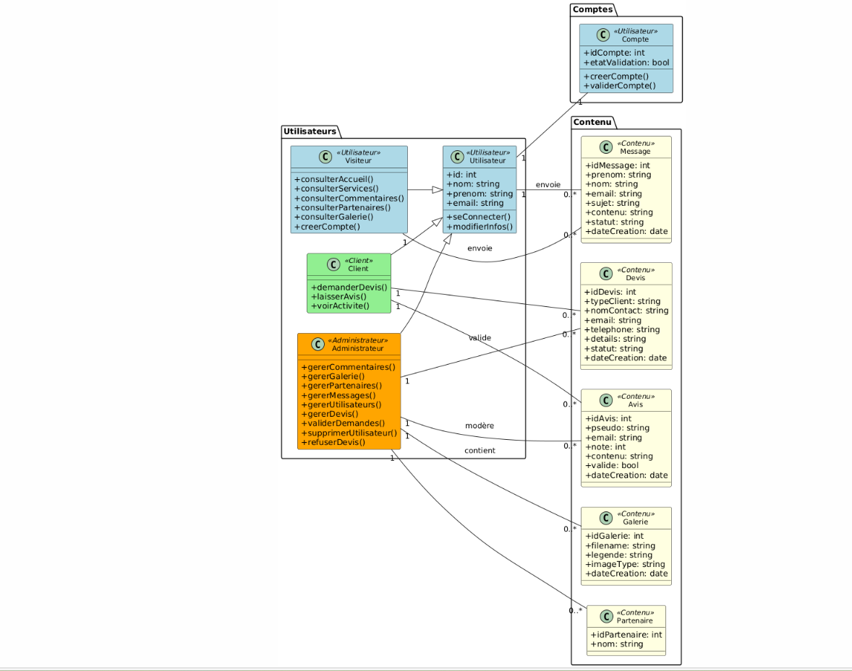
Diagramme de classes

Slide 28
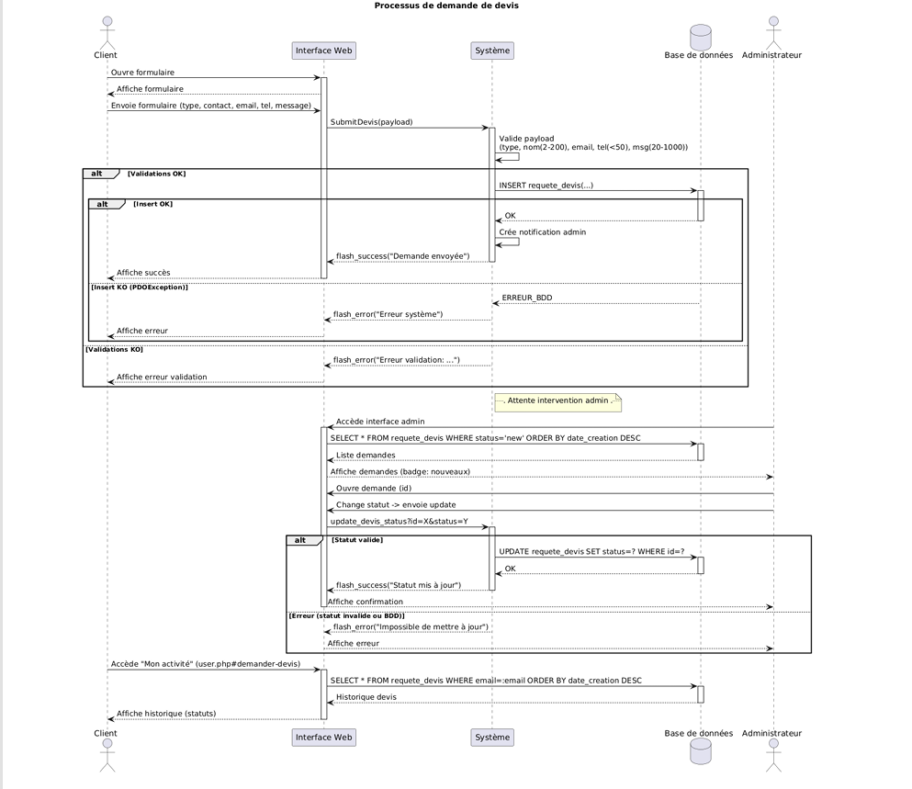
Diagrammes de séquence

Slide 29
Diagrammes de séquence p.2

Slide 30
MERISE – Base de données
Dictionnaire de données
MCD
MLD
MPD

Slide 31
Dictionnaire de données
Table: USERS
Description : Comptes utilisateurs inscrits (clients et administrateurs) Les visiteurs non inscrits n'apparaissent PAS dans cette table.
Table: GALERIES
Description : Images uploadées pour la galerie du site. Peut être liée à une demande de devis (optionnel).
Table: CONTACT
Description : Messages envoyés via le formulaire de contact. Peut provenir de visiteurs (non inscrits) ou utilisateurs inscrits. Lien implicite avec users via email.
Table: COMMENTAIR
EDescription : Avis laissés par les utilisateurs inscrits. Modération par admin obligatoire avant publication.
Table: PARTENAIRE
Description : Liste des partenaires affichés sur le site (avec logo/lien).
Table: REQUETE_DEVIS
Description : Demandes de devis (clients inscrits). Peut être liée à des images via galeries.requete_id.

Slide 32
Exemple
Attribut | Type | Contraintes / Description
id | INT AUTO_INCREMENT | PK
pseudo | VARCHAR(100) NOT NULL DEFAULT | Affiché publiquement
email | VARCHAR(255) NULL | Pas de FK
note | TINYINT UNSIGNED NOT NULL DEFAULT 5 | CHECK note BETWEEN 1 AND 5
commentaire | TEXT NULL | CHECK LENGTH(commentaire) 10–500
approved | TINYINT(1) DEFAULT 0 | CHECK approved IN (-1, 0, 1)
date_creation | TIMESTAMP DEFAULT CURRENT_TIMESTAMP

Slide 33
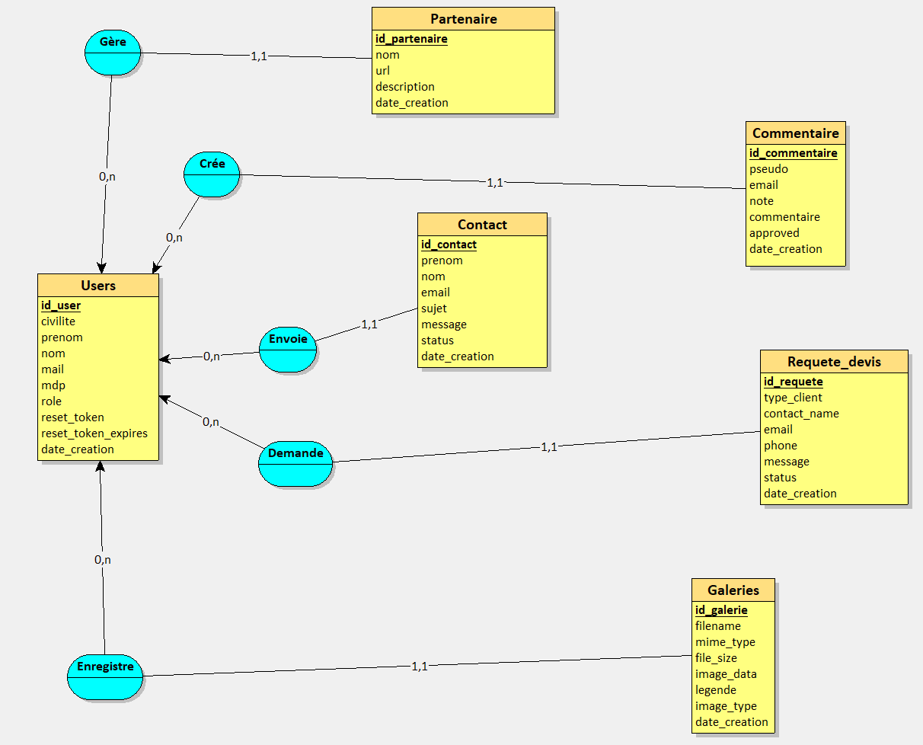
MODÈLE CONCEPTUEL DE DONNÉES (MCD)

Slide 34
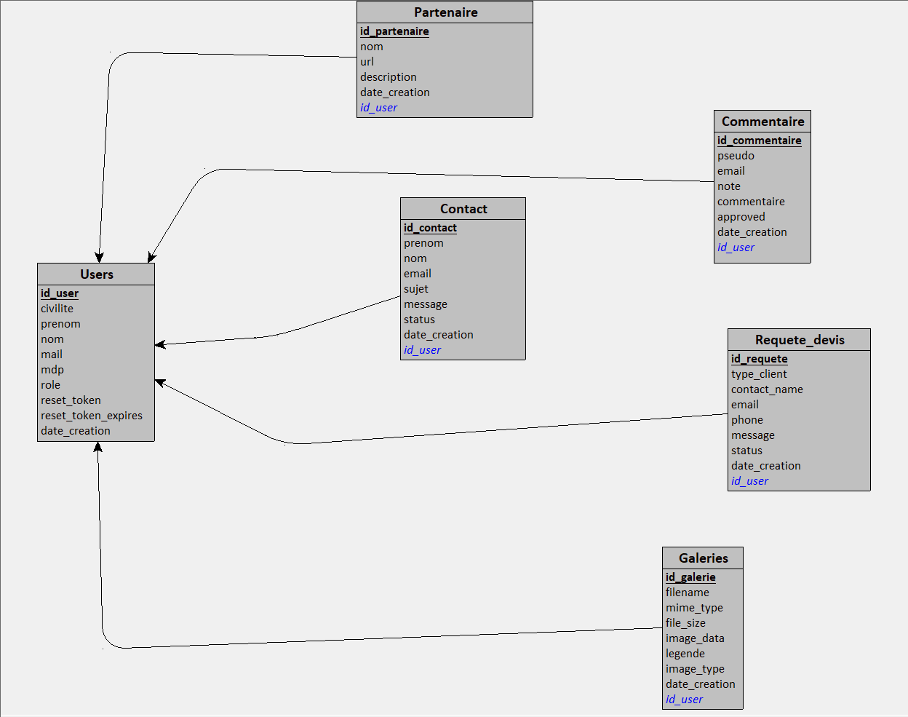
MODÈLE lOGIQUE DE DONNÉES (MLD)

Slide 35
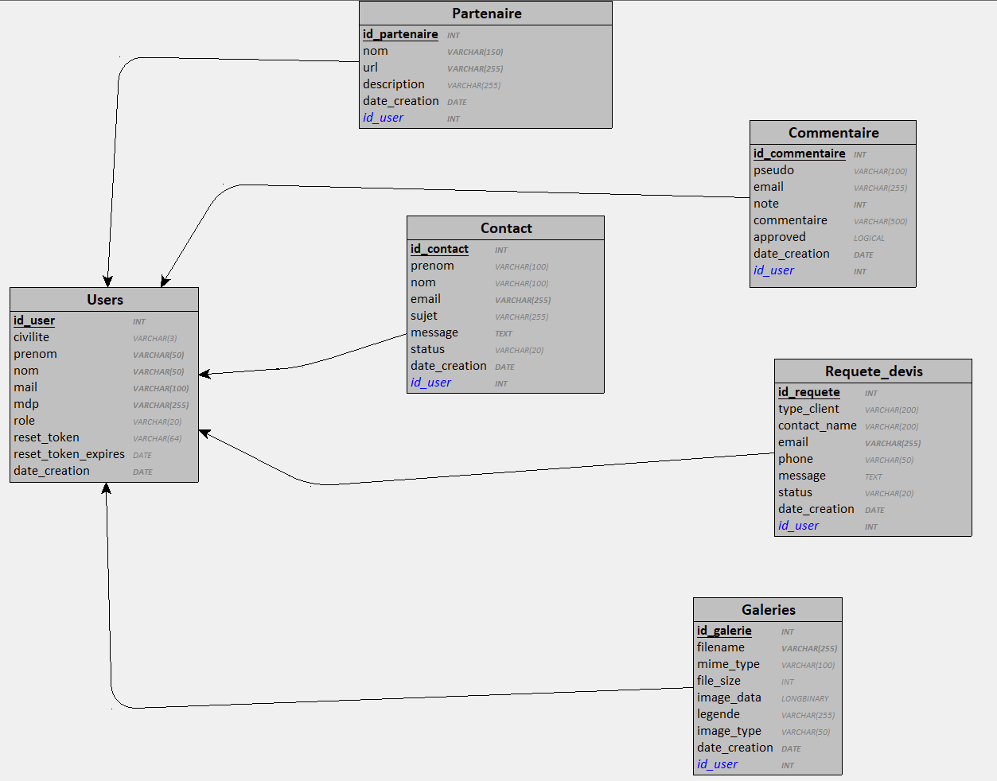
MODÈLE PHYSIQUE DE DONNÉES (MLD)

Slide 36
Gestion de projet
Méthode choisie : Agile
Cahier des user stories
Backlog & priorisation

Slide 37
Agile
Sprints de 2 semaines.
Réunions courtes , revue de sprint et rétrospective à la fin de chaque sprint.
Product Owner : Boukhalfa Camil.
Scrum Master léger : auto-organisation

Slide 38
Cahier des user stories
En tant que visiteur/utilisateur :
je veux consulter la page d’accueil pour connaître les services.
je veux envoyer un message via le formulaire de contact afin de contacter l’entreprise.
je veux voir la galerie d’images par catégorie.
En tant qu’utilisateur inscrit :
je veux créer un compte pour accéder à mon espace personnel.
je veux demander un devis pour lancer une demande.
je veux laisser un commentaire pour partager mon avis.
je veux modifier mon profil pour corriger mes informations.
je veux récupérer mon mot de passe via un email sécurisé.
En tant qu’admin :
je veux modérer (valider/rejeter) les commentaires.
je veux gérer les demandes de devis et la galerie ainsi que la liste de mes partenariats .

Slide 39
Backlog & priorisation
Priorité haute (P0) : Auth (inscription/connexion), Contact form, Demande devis, Modération commentaires, Sécurité (hachage mdp, PDO).
Priorité moyenne (P1) : Galerie images, Profil utilisateur, Page partenaires.
Priorité basse (P2) : Animations, tableaux de bord avancés.

Slide 40
Développement

